Slide 1


Edwin Patricio Arévalo Angulo
Juan Luis Chico Castro
Mathis Goujon
Sandra Jaramillo Dorado
Kristina Lacasta López
Donato Lepore
Noelia López Durán
Yasmina Moreira Bawazeer

Slide 2
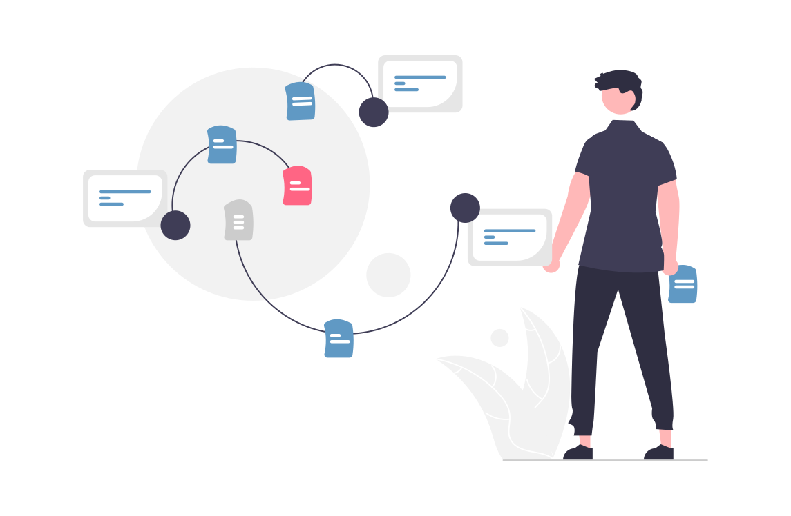


Contenido
1
Descripción de la aplicación
2
Customer Agreement
3
Descomposición en microservicios
4
Diseño de microservicios
5
Aspectos relevantes
6
Demostración de la aplicación
7
Conclusiones

Slide 3





1
Descripción de la aplicación
Descarga y lectura online de los libros del catálogo
Creación de listas de lecturas
Reseña y valoración de libros y listas de lecturas

Slide 4
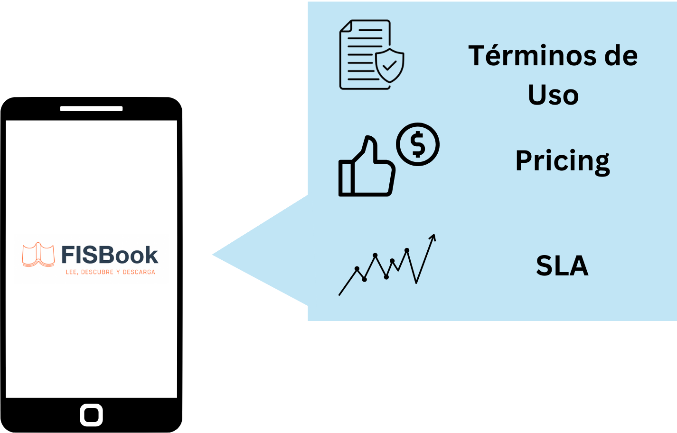
2
Customer Agreement

Slide 5
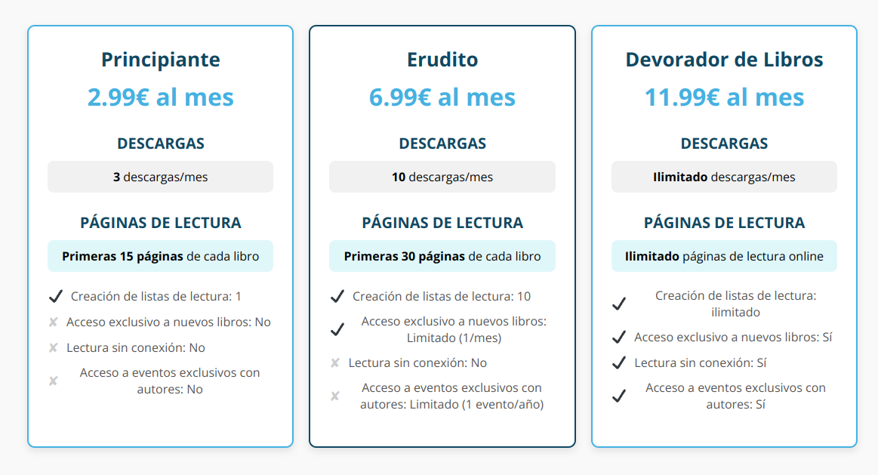
2
Customer Agreement
Plan de precios

Slide 6


3
Descomposición en microservicios
Aplicación de Biblioteca Digital
Microservicio Usuarios
Microservicio Catálogo
Microservicio Reseñas
Microservicio
Lectura y Descargas
Microservicio
Listas de Lectura

Slide 7
4
Diseño de cada microservicio
Microservicio de Usuarios
JWT Autenticación
Login y Register
MongoDB Atlas
Microservicio Usuarios
Gestión de usuarios
Funcionalidad de administrador
Node.js Express
Perfil de usuario
Información del usuario
7

Slide 8
4
Diseño de cada microservicio
Microservicio de Catalogo
Gestión de libros
OpenLibrary
Conjunto de libros
MongoDB Atlas
Administrador
Creación, edición y eliminación de los libros
Microservicio Catálogo
Node.js Express
Comunicación entre microservicios
Actualización de parámetros de contadores
8
Notes:
Endpoint de gestión de libros
Para visualizar información
Base de datos con información de los libros; isbn, titulo, autor…
Endpoint de comunicación entre microservicios
Para actualizar parámetros general del catalogo como número de descargas, numero de reviews por libro, total rating de un libro, número de listas de lectura en las que aparece un libro.
Administración
Crear
Editar
Eliminar
OpenLibrary
- Un libro se añade – petición api – portada existe – a partir de isbn – guardamos la url en la información del libro para que luego el frontend pueda mostrar esa imagen y si no existe pone una por defecto (base da datos valor null).

Slide 9
4
Diseño de cada microservicio
Microservicio de Lectura y Descargas
Administrador
Creación, actualización y eliminación de descargas y lecturas online
Microservicio
Lectura y Descargas
Usuario
Creación de descargas y acceso a lecturas online
Node.js Express
MongoDB Atlas
Perfil de usuario y libro
Actualización del número de descargas realizado
9

Slide 10
4
Diseño de cada microservicio
Microservicio de Reseñas
Administrador
CRUD de reseñas de todos los usuarios y vista de administración de todas las reseñas
MongoDB Atlas
Microservicio Reseñas
Usuarios
CRUD de sus reseñas y lecturas de reseñas de otros usuarios
Node.js Express
Libros y listas de lecturas
10

Slide 11
4
Diseño de cada microservicio
Microservicio de Lista de Lectura
SendGrid
Administrador
Creación, actualización y eliminación
Microservicio
Listas de Lectura
Usuario
Creación y eliminación de listas.
Añadir y eliminar libros de listas.
Java SpringBoot
Notificación email
Cuando se elimina una lista de lectura
MongoDB Atlas
MongoDB Atlas
11

Slide 12
MongoDB Atlas
4
Diseño de cada microservicio
Comunicación entre microservicios
MongoDB Atlas
Microservicio Reseñas
OpenLibrary
MongoDB Atlas
Node.js Express
Microservicio Usuarios
Microservicio Catálogo
SendGrid
Node.js Express
Node.js Express
Microservicio
Listas de Lectura
Java SpringBoot
Microservicio
Lectura y Descargas
Node.js Express
MongoDB Atlas
MongoDB Atlas
12

Slide 13
MongoDB Atlas
4
Diseño de cada microservicio
Comunicación entre microservicios
MongoDB Atlas
Microservicio Reseñas
OpenLibrary
MongoDB Atlas
GET
Node.js Express
GET
Microservicio Usuarios
Microservicio Catálogo
SendGrid
GET
Node.js Express
Node.js Express
Microservicio
Listas de Lectura
Java SpringBoot
Microservicio
Lectura y Descargas
PATCH
Node.js Express
MongoDB Atlas
MongoDB Atlas
13

Slide 14
MongoDB Atlas
4
Diseño de cada microservicio
Comunicación entre microservicios
MongoDB Atlas
Microservicio Reseñas
OpenLibrary
MongoDB Atlas
GET
Node.js Express
GET
Microservicio Usuarios
GET
Microservicio Catálogo
PATCH
SendGrid
GET
Node.js Express
PATCH
Node.js Express
GET
PATCH
Microservicio
Listas de Lectura
Java SpringBoot
Microservicio
Lectura y Descargas
PATCH
Node.js Express
MongoDB Atlas
MongoDB Atlas
14

Slide 15
MongoDB Atlas
4
Diseño de cada microservicio
Comunicación entre microservicios
MongoDB Atlas
Microservicio Reseñas
OpenLibrary
MongoDB Atlas
Node.js Express
Microservicio Usuarios
Microservicio Catálogo
SendGrid
GET
Node.js Express
PATCH
Node.js Express
GET
PATCH
Microservicio
Listas de Lectura
Java SpringBoot
Microservicio
Lectura y Descargas
Node.js Express
MongoDB Atlas
MongoDB Atlas
15

Slide 16
MongoDB Atlas
4
Diseño de cada microservicio
Comunicación entre microservicios
MongoDB Atlas
Microservicio Reseñas
OpenLibrary
MongoDB Atlas
Node.js Express
Microservicio Usuarios
Microservicio Catálogo
SendGrid
Node.js Express
Node.js Express
Microservicio
Listas de Lectura
PATCH
Java SpringBoot
Microservicio
Lectura y Descargas
PATCH
Node.js Express
MongoDB Atlas
MongoDB Atlas
16

Slide 17
MongoDB Atlas
4
Diseño de cada microservicio
Comunicación entre microservicios
MongoDB Atlas
Microservicio Reseñas
OpenLibrary
MongoDB Atlas
GET
Node.js Express
GET
Microservicio Usuarios
GET
Microservicio Catálogo
PATCH
SendGrid
GET
Node.js Express
PATCH
Node.js Express
GET
PATCH
Microservicio
Listas de Lectura
PATCH
Java SpringBoot
Microservicio
Lectura y Descargas
PATCH
Node.js Express
MongoDB Atlas
MongoDB Atlas
17

Slide 18
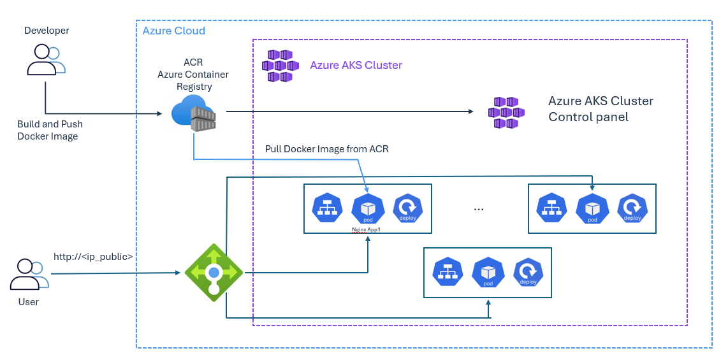



5
Aspectos relevantes
Aplicación
Microservicios
Portada de libros
OpenLibrary
null
1
1
Limitación de 4 VCPUs x grupo
node_vm: Standard_B2ms – 2 VCPUs/nodo
node_count: 2
Az acr build
docker build
az acr login --name fisbook
docker push

Slide 19

6
Demostración de la aplicación

Slide 20

7
Conclusiones
Desafíos en la integración del frontend
Conocimientos previos de la asignatura
Barrera del idioma
Ventajas de la arquitectura de microservicios
Notes:
Unificar el frontend representa una dificultad, especialmente en una arquitectura distribuida como esta, donde los microservicios independientes deben coordinarse eficazmente para proporcionar una experiencia de usuario consistente y fluida.

Slide 21
Edwin Patricio Arévalo Angulo
Juan Luis Chico Castro
Mathis Goujon
Sandra Jaramillo Dorado
Kristina Lacasta López
Donato Lepore
Noelia López Durán
Yasmina Moreira Bawazeer

